Slide 1
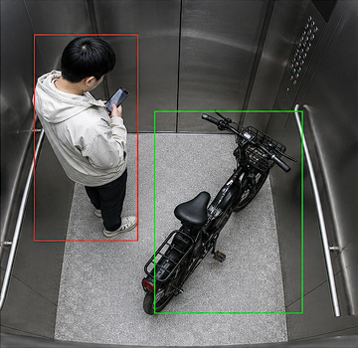
训练阶段（离线）
模型转换与编译（离线）
板端推理与后处理（在线）
1
模型训练与权重生成
2
ONNX 导出
3
ATC 编译与优化
4
生成 OM 模型
5
NPU 推理（板端）
6
后处理（板端 CPU）
YOLO 检测模型（示例）
ONNX 模型
OM 模型文件（.om）
输入张量（来自 DDR）
图转换与合法性检查
ROI 解析与坐标映射
Backbone
ONNX → Ascend IR
x ∈ R¹×³×H×W
x₁, y₁, x₂, y₂ 从模型输入尺度
映射到显示帧坐标
输入张量
计算图（Graph）
Neck
…
NPU 计算
x ∈ R¹×³×H×W
定制算子映射
置信度筛选
DecBBox / Filter / Sort / NMS
NPU Core 阵列
score > threshold
生成
Detect Head
导出
输入
AIPP 插入与图优化
权重（Weights）
二次 NMS / 应用层筛选
格式转换、算子融合、常量折叠等
…
…
…
抑制重叠框，保留最优结果
DecBBox
Filter
Sort
NMS
输出张量
（定制后处理输出）
片上缓存 / SRAM
count + ROI[6]
设备适配与映射
元数据（Metadata）
最终检测结果
任务：行人与电动车检测
类别数：C = 2
算子映射、精度适配、内存优化
person 0.92
输入 / 输出张量描述
输出：count + ROI[6]
数据类型与精度
AIPP 配置信息
设备信息（NPU 型号等）
其他运行时信息
ebike 0.87
含义：
count：检测数量（标量）
ROI：候选矩形框数据
ROI ∈ R⁶×K
6 = x₁, y₁, x₂, y₂, score, class
K：最大候选数（固定上限）
输出张量（写回 DDR）
类别索引一致性：
0: person（行人）
1: ebike（电动车）
资源与性能优化
count ∈ R¹
ROI ∈ R⁶×K
6 = x₁, y₁, x₂, y₂, score, class
内存规划、并行优化、算子选择
推理设备：海思/昇腾 NPU
后处理设备：ARM CPU

